Slide 1
Chào mừng các con đến với tiết học Tiếng Việt

Slide 2
Khởi động

Slide 3
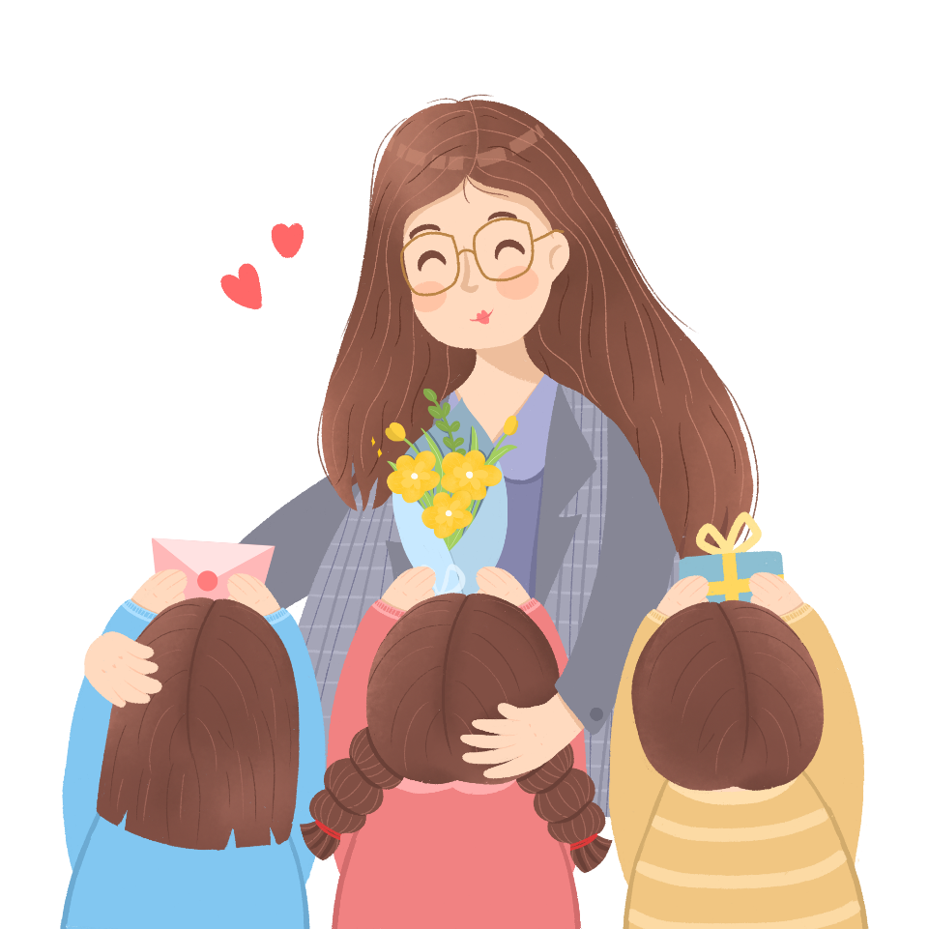
Thứ ngày tháng năm 2022
TiếngViệt
Viết:
Ôn các chữ hoa A, M, N (kiểu 2)

Slide 4
Tiết 3

Slide 5
1.Viết chữ hoa

Slide 6
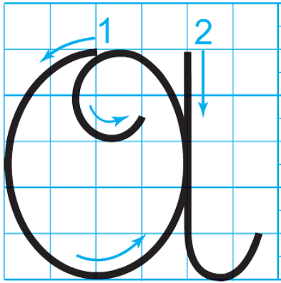
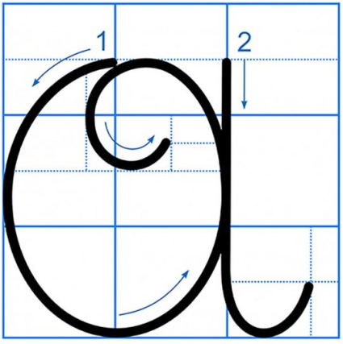
Quan sát và nêu chiều cao, độ rộng của chữ hoa A (kiểu 2)?
Chữ hoa A (kiểu 2) gồm mấy nét?

Slide 7
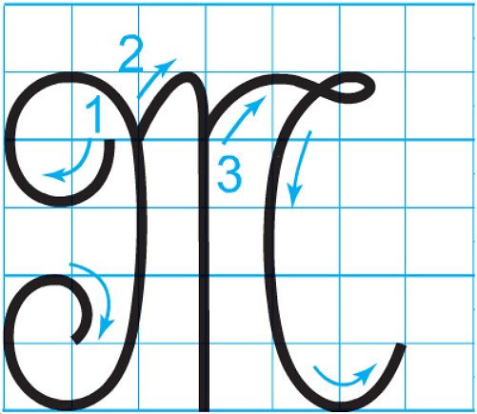
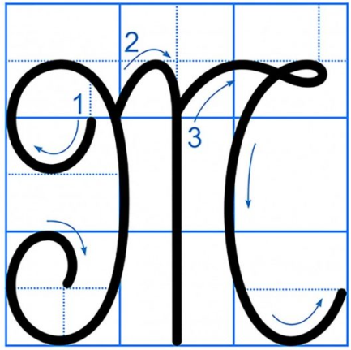
Quan sát và nêu chiều cao, độ rộng của chữ hoa M (kiểu 2)?
Chữ hoa M (kiểu 2) gồm mấy nét?

Slide 8
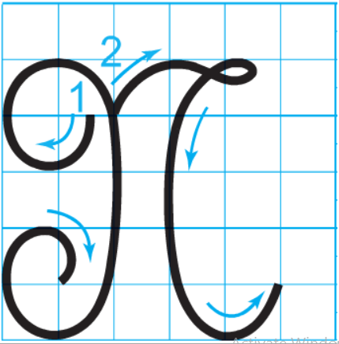
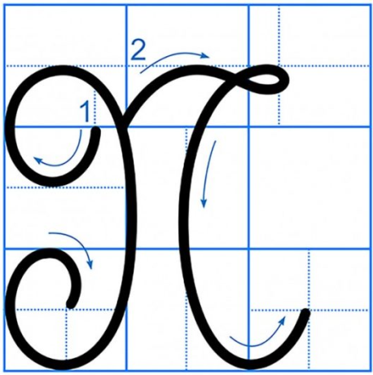
Quan sát và nêu chiều cao, độ rộng của chữ hoa N (kiểu 2)?
Chữ hoa N (kiểu 2) gồm mấy nét?

Slide 9
VIDEO HƯỚNG DẪN VIẾT CHỮ HOA A (kiểu 2) cỡ nhỏ

Slide 10
VIDEO HƯỚNG DẪN VIẾT CHỮ HOA M (kiểu 2) cỡ nhỏ

Slide 11
VIDEO HƯỚNG DẪN VIẾT CHỮ HOA N (kiểu 2) cỡ nhỏ

Slide 12
Viết ứng dụng

Slide 13
Juôn ngưƟ như mŎ.

Slide 14
Viết câu ứng dụng
1,5 li
Juôn ngưƟ như mŎ.
- Chữ cái nào được viết hoa?
- Chữ J
- Những chữ cái nào cao 2,5 ô li?
- Chữ g,h.
- Những chữ còn lại cao mấy ô li?
- Chữ còn lại cao 1 ô li
- Khoảng cách giữa các con chữ như thế nào?
- Khoảng cách bằng một con chữ o.

Slide 15
ƌ
LUYỆN
VIẾT
J
W
Juôn ngưƟ như mŎ.

Slide 16
LUYỆN VIẾT VÀO VỞ.

Slide 17
Củng cố và dặn dò

Slide 18
Tạm biệt và hẹn gặp lại các con

